Slide 1
摸球游戏
可能性
WWW.PPT818.COM

Slide 2
口算练习

Slide 3
你会判断吗？
一定（√） 不可能（×）可能（○）
1.月亮绕着地球转。（ ）
2.吃饭时，人用左手拿筷子。 （ ）
3.太阳从西边出来。（ ）
4.今天是星期五，明天就是星期六。 （ ）
5.守株待兔。（ ）
6.向上抛一枚硬币，落地后正面朝上。（ ）
√
○
×
√
○
○

Slide 4
知识点一：一定发生的事件。 有些事情的发生只有一种结果，不可能有其他结果，因此是一定发生的事情，是确定的。
看图从甲袋里任意摸一个球，
结果会怎样？
口袋里有20个蓝球，闭上眼睛随便摸一个球，它一定是（ ）球。

Slide 5
知识点二：可能发生的事件。 有些事情发生可能有多种结果，每一种结果都是可能发生的，因此是不确定的。
看图从乙袋里任意摸一个球，
结果会怎样？
口袋里有10个红球、8个黄球，闭上眼睛随便摸一个球，他可能是（ ）球，也可能是（ ）球。

Slide 6
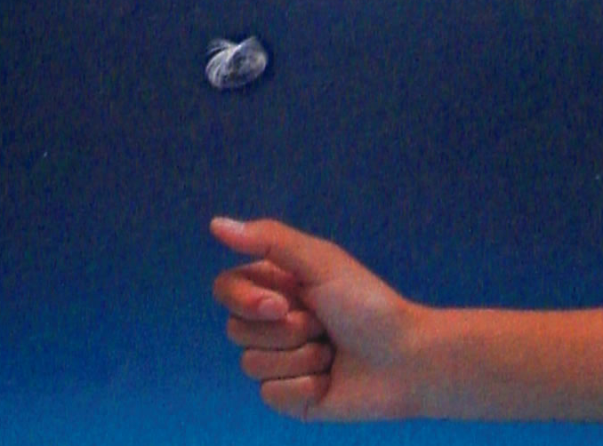
抛一枚硬币，可能是（）面，也可能是（）面

Slide 7
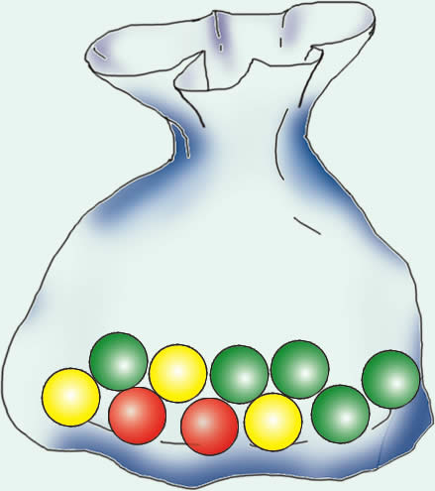
可能摸到（）球，也可能摸到（）球，还可能摸到（）球。

Slide 8
知识点三：事件发生的可能性大小有些事情的发生是确定的，有些则是不确定的，不确定事件发生的可能性有大有小。
看图从丙袋里任意摸一个球，
结果会怎样？
口袋里有15个红球，5各黄球，闭上眼睛随便摸一个球，他是（）球的可能性大，是（）球的可能性小。

Slide 9
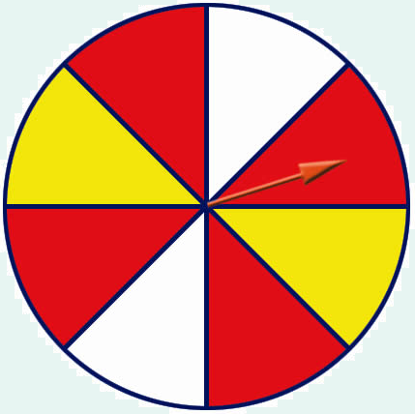
转盘转到（）色的可能性大转到（）色
和（）色的可能性小。

Slide 10
你能判断可能性的大小吗？

Slide 11
有些事情的发生是确定的， 有些则是不确定的。 不确定事件发生的可能性有大有小。

Slide 12
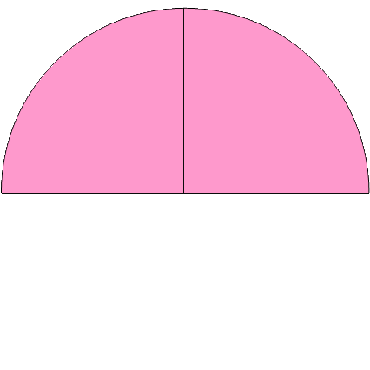
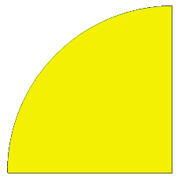
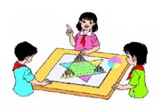
三名同学玩跳棋, 每人选一种颜色,指针停在谁选的颜色上谁就先走。小丽选择了红色。你认为这样的方案公平吗？
怎么样设计这个转盘才公平？

Slide 13
三名同学玩跳棋, 每人选一种颜色,指针停在谁选的颜色上谁就先走。小丽选择了红色。你认为这样的方案公平吗？
怎么样设计这个转盘才公平？

Slide 14
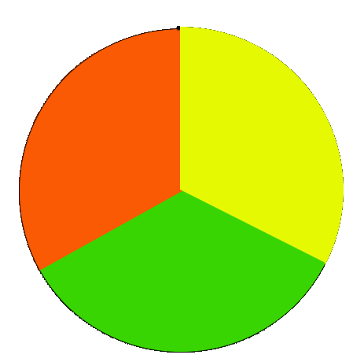
三名同学玩跳棋, 每人选一种颜色,指针停在谁选的颜色上谁就先走。小丽选择了红色。你认为这样的方案公平吗？
怎么样设计这个转盘才公平？

